Slide 1
交互与UI
产品运营部门
豌射
2020.11.24
感谢 产品运营部门 剩女
Notes:
为什么我们要讲交互
交互是一种思维

Slide 2
交互
用户与用户之间
用户与产品之间
Notes:
交互：交流互动
交互设计：定义了两个或多个互动的个体之间交流的内容和结构，使之互相配合，共同达成某种目的。交互系统设计的目标可以从“可用性”和”用户体验“两个层面上进行分析

Slide 3
硬件交互
https://www.bilibili.com/video/av11261506?from=search&seid=15680580320069405921
Notes:
在iOS系统出现之前的时代，是单点触控的电容屏和触控笔和手机端物理键盘对PC端的粗暴移植和复刻，有的移动端设备甚至复制了PC端笨重的QWERTY键盘，那时移动端的输入设备基本和PC端是可以一一对应的。
移动端设备的交互方式也从此开始与PC端的交互方式分道扬镳，渐行渐远。
新浪博客：从苹果的 iPhone 看人机交互技术
http://blog.sina.com.cn/s/blog_4caba12a010008jf.html
“信息就在指尖”
Steve Jobs“手指是我们与生俱来的终极定点设备，而iPhone利用它们创造了自鼠标以来最具创新意义的用户界面”
第一，多触点式触摸屏技术（Multi-Touch）
现在来考虑一下如何设计一种将屏幕上显示的图片进行放大或缩小的姿势。你固然可以指定一些基于单触点的姿势，例如从上向下画直线表示放大，从下向上则表示缩小。但是，这些操作方式的随意性太强，它们同执行这些动作所要达到的效果之间没有一种自然匹配的关系，这将导致人们难以记忆这些操作方式。
但是，基于两个触点的姿势却有可能定义出功能更为强大但却更自然的操作方式。正如iPhone中的照片浏览软件中所展现的：当两个手指按在屏幕上并逐渐靠近时，这种姿势就被认为是缩小照片，反之当两个手指逐渐分开时，它就被认为是放大照片。
这种操作方式之所以容易记忆，是因为它和人们在物理世界中所形成的经验完全吻合：即人们会将两指靠近的姿势联想为捏的动作，而将两指分开理解为拉伸的动作。
第二，基于传感器的隐式输入技术
2.1 方位传感器
iPhone中有一个内置的方位传感器（Orientation Sensor），它能够检测出用户是纵向还是横向拿着手机。有了这样的手机被摆放方向的信息，软件就可以自动地以更为适合的方式来显示信息内容。
举例来说，假设你正在观看相册，并且有些照片是横着拍摄的，而有些是竖着拍摄的。如果此时手机被纵向摆放，而照片是横向拍摄的话，一般的软件就会优先将照片显示得占满屏幕的宽度，结果导致了屏幕的上下有很多的空间被浪费了，就像现在我们在4：3的电视机上观看宽银幕电影的样子。PC上的很多观看照片的软件对于这一点的解决方法是提供两个按钮，一个用于将照片顺时针旋转90度，另一个用于将照片逆时针旋转90度。这的确解决了问题，但是太麻烦了，尤其是当你有很多这样拍摄方向不一致的照片时。在iPhone上，这个问题被彻底解决了：当你看到照片需要横向观看时，你只需将手机横着摆放就可以了，系统在检测到这个摆放位置变化的信号后会自动将照片横向显示。这将是多么方便和自然呀。除了照片管理软件外，iPhone上的所有其它软件都能根据当前手机的方位相应地调整显示内容和布局。
2.2 接近性传感器和环境光线传感器
它的接近性传感器可以检测出用户何时把iPhone拿到了耳朵附近，这样它就可以关闭屏幕，达到省电和防止屏幕被误触碰的目的。它的环境光线传感器可以感知到周围光线的强度，从而可以自动对显示屏的亮度进行调整，这样就可以更好地提高用户观看屏幕时的体验，同时在某些情况下也起到了节电的作用。
iPhone的一个遗憾是没有内置GPS功能

Slide 4
硬件交互的发展

Slide 5
Touch ID
Face ID

Slide 6
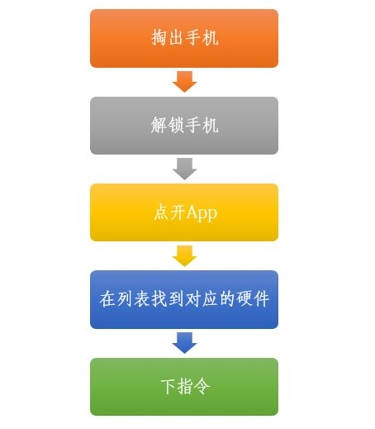
语音交互
Hi, Siri
HomePod
小爱同学

Slide 7
VR
AR

Slide 8
AI
交互的未来是没有交互？
Notes:
交互变得简单，不易感知
生物识别
“智能家居应该具有主动智能”原生全宅智能家居 天黑了 有点热

Slide 9
Xperia Touch
https://www.bilibili.com/video/av56432734?from=search&seid=11576625456603011306
https://www.bilibili.com/video/BV1cy4y1k7A2
https://www.bilibili.com/video/av69358135

Slide 10
软件交互

Slide 11
点击
双击
滑动
长按
夹捏
拖拽

Slide 12
简洁 稳定性
精准 高效性
自然 易用性

Slide 13

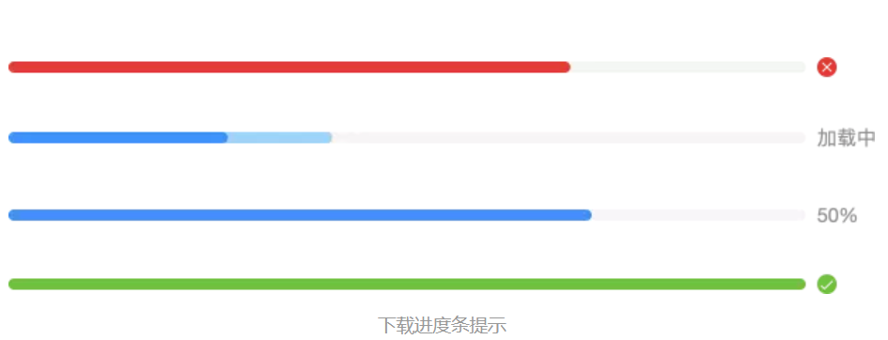
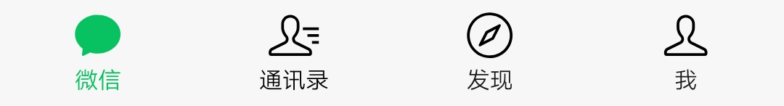
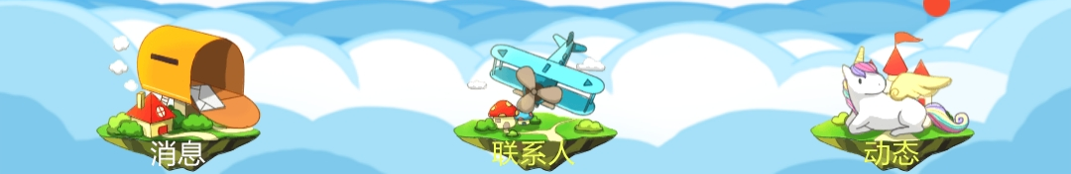
状态可见

Slide 14
可撤销

Slide 15
防误触

Slide 16
UI
User Interface
是指对软件的人机交互、操作逻辑、
界面美观的整体设计

Slide 17
标签栏

Slide 18
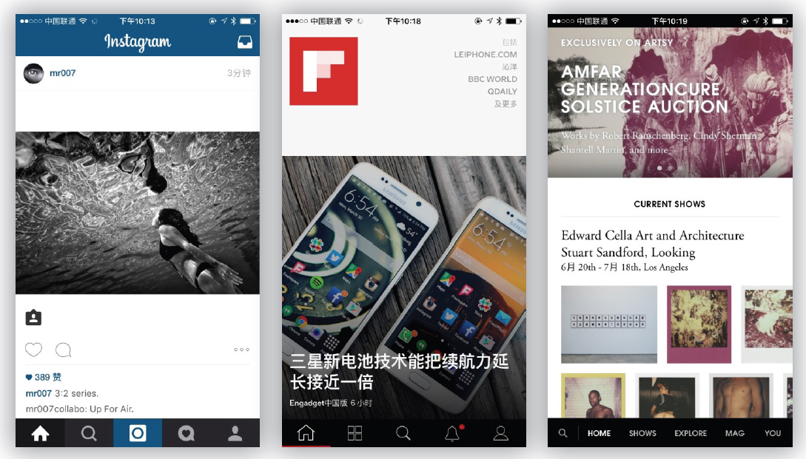

Slide 19
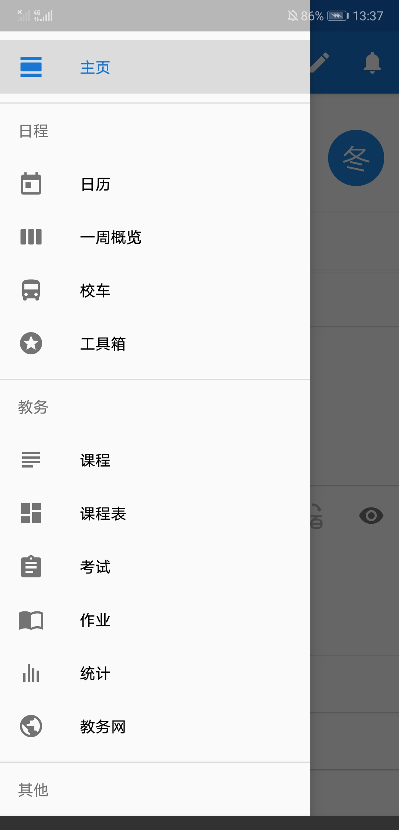
侧滑菜单与抽屉

Slide 20
滑块/卡片

Slide 21
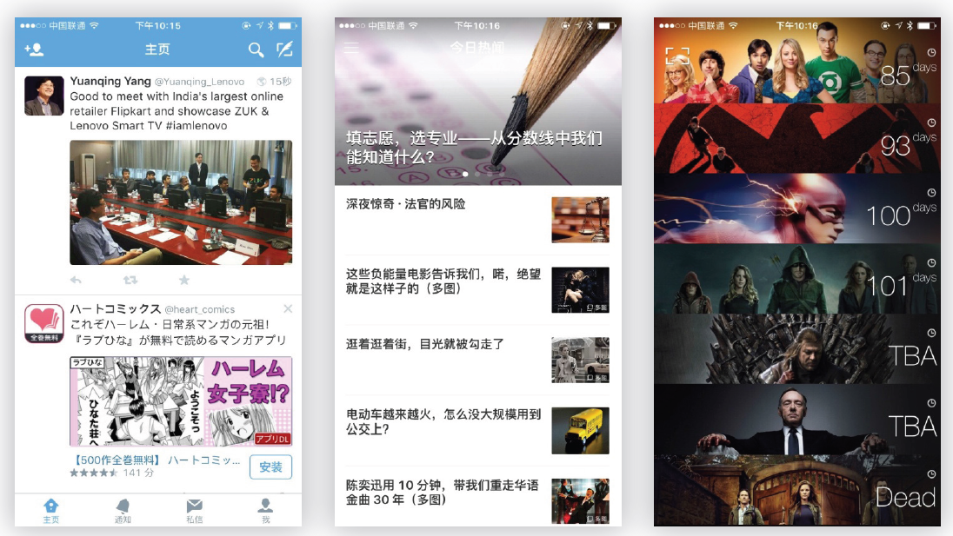
瀑布流
Notes:
Pinterest

Slide 22
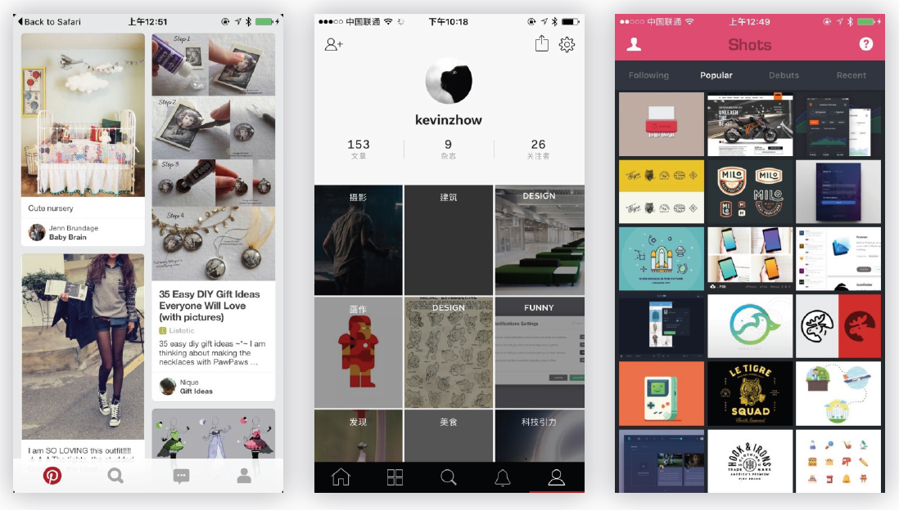

Slide 23
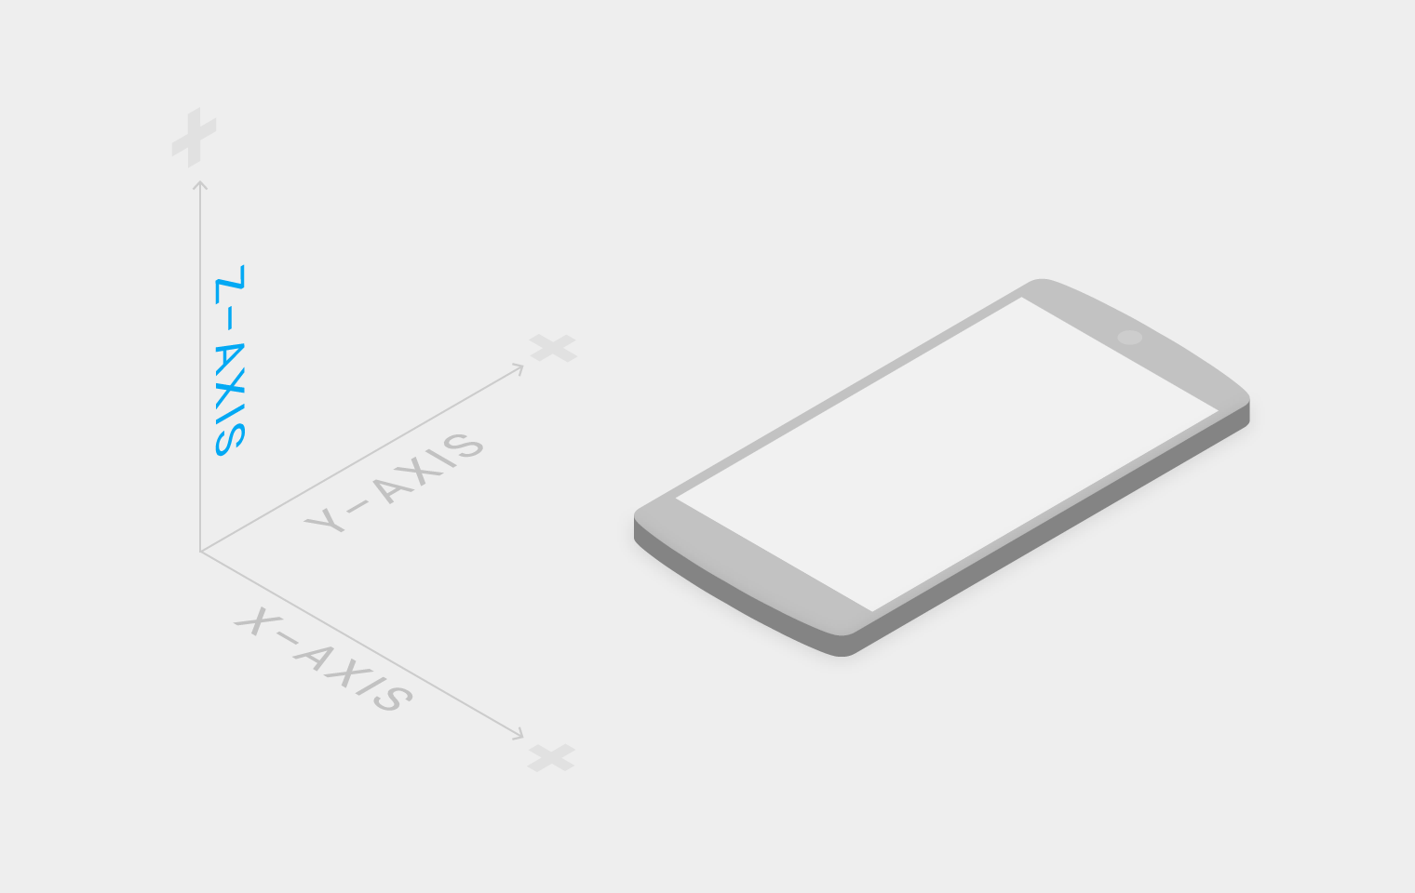
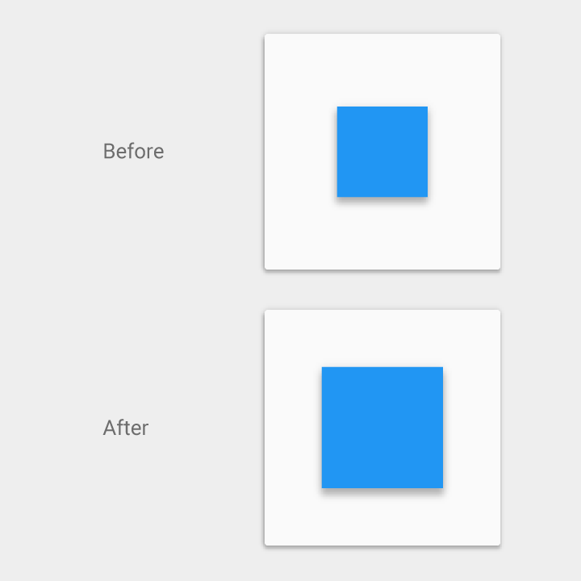
Notes:
3D效果，柔和阴影，图层和浮动元素

Slide 24
Notes:
微交互动画

Slide 26
Material Design:
https://material.io/design/introduction/#principles
iOS 14 知乎：
https://zhuanlan.zhihu.com/p/150426652
什么是交互设计？ 知乎：
https://www.zhihu.com/question/19788122
PC端鼠标vs手机端手势：两种交互有何异同点？
http://www.woshipm.com/ucd/2389400.html
2020年设计趋势 · 交互篇
https://www.sohu.com/a/325975620_222745
2020年设计趋势 · UI篇
https://www.sohu.com/a/328956146_222745

